Slide 1
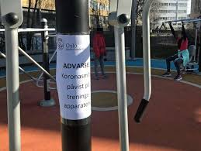
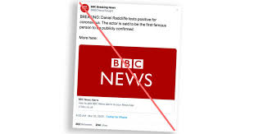
Infodemi? Informasjon og feilinformasjon under COVID-19 pandemien

Slide 2
COVID-19 har endret våre liv
Mange usikre på hvordan pandemien vil utvikle seg:
Hvor mange vil bli syke? Hvor mange vil dø?
Hvor lenge vil epidemien vare? Hvordan kan den stoppes?
Tiltakene for å minske smittefaren endrer hverdagen og har sosiale og økonomiske konsekvenser
I debatten om hensiktsmessige tiltak kan feilinformasjon bli en fare for folkehelse og demokratiet

Slide 3
Informasjonsbehov i krisetider
I forbindelse med pandemien oppstår et stort behov for informasjon og en jakt på årsaksforklaringer og prognoser
Informasjonsflyt har en sentral funksjon for at samfunnet fungerer
I en krisetid blir tilgang til informasjon enda viktigere for å kunne tilpasse seg situasjonen
Internett og sosiale medier bidrar til at en enorm mengde informasjon sirkulerer

Slide 4
Informasjon er livsviktig for demokratiet
Tillitt er vesentlig for demokratiet
Det viktig med åpenhet og fri tilgang til informasjon, og at det foregår diskusjon, der offisielle sannhetsversjoner blir etterprøvd og utfordret
I fungerende demokratiske samfunn er tilliten til beslutningstagere og ekspertene stor nok til å tåle perioder med usikkerhet

Slide 5
Informasjon som skader
Noen typer informasjon bidrar til mistillit, frykt og panikk.
Feilinformasjon kan utløse frykt, panikk og irrasjonelle handlinger
En del feilinformasjon er laget for å undergrave tilliten i et samfunn
Verdens helseorganisasjon (WHO) advarer mot en "infodemi"

Slide 6
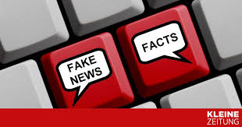
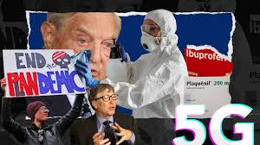
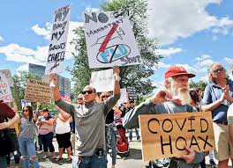

Slide 7
Hvordan vite hva som er feilinformasjon?
I mange tilfeller er det ikke lett å si fordi det ikke finnes tilstrekkelig kunnskapsgrunnlag og noe informasjon må rettes opp senere
Men: det er mulig å avsløre målrettet feilinformasjon, propaganda og løgn
Derfor er det viktig å sjekke informasjonen man møter, før man sprer den videre

Slide 8
Denne undervisningsøkten
gir deg mulighet til
..å bli kjent med og utforske forskjellige typer feilinformasjon
..å reflektere rundt årsaker og virkninger av feilinformasjon
..å utprøve enkle tips og triks for å avsløre feilinformasjon.
..å bli en myteknuser!

